Slide 1
如何申请校园地国家助学贷款
————学生处贷款管理科

Slide 2
如何申请校园地国家助学贷款
申请校园地国家助学贷款只需两个步骤：系统在线申请和纸质审批表填写
根据个人情况点击链接查看具体步骤~
我是首次申请校园地国家助学贷款
我曾经申请过校园地国家助学贷款

Slide 3
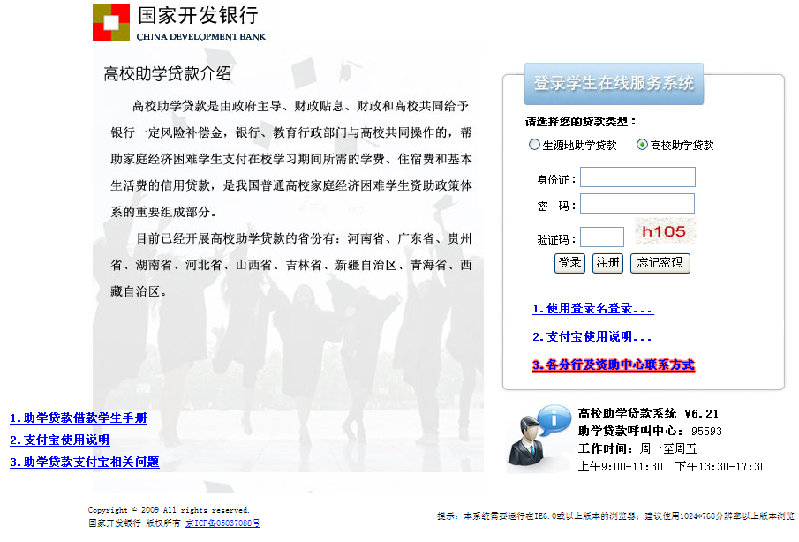
1.登录“国家开发银行学生在线服务系统”网站
首贷
登录“国家开发银行学生在线服务系统”网站(https://www.csls.cdb.com.cn)
初次申请校园地国家助学贷款的同学选择贷款类型“高校助学贷款”，然后点击“注册”，进入下一步。

Slide 4
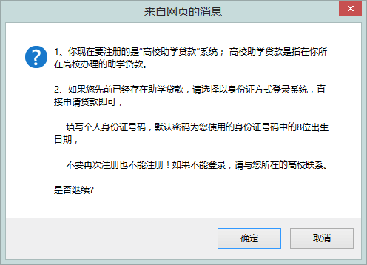
2.阅读网页信息
首贷
弹出对话框，点击“确定”，进入下一步。

Slide 5
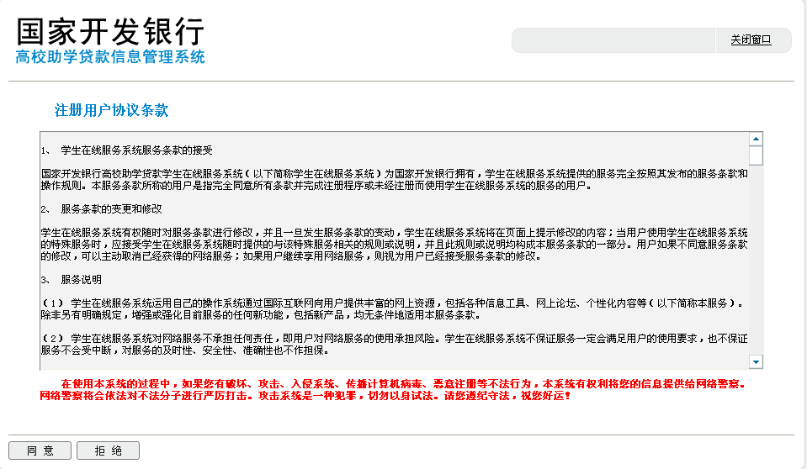
3.阅读注册用户协议条款
首贷
点击“同意”，进入下一步。

Slide 6
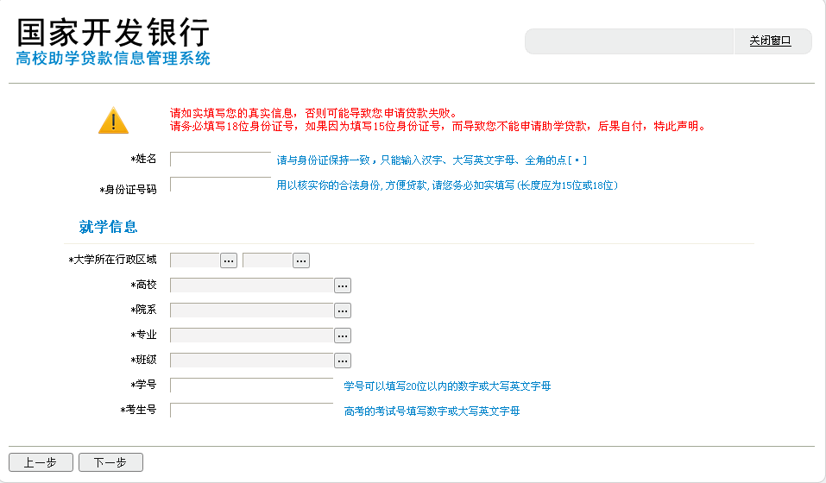
4.填写详细、正确的信息资料
首贷
带*号的必须填！！
忘记考生号的请看下一页
信息填写完整, 审查无误后，点击“下一步”

Slide 7
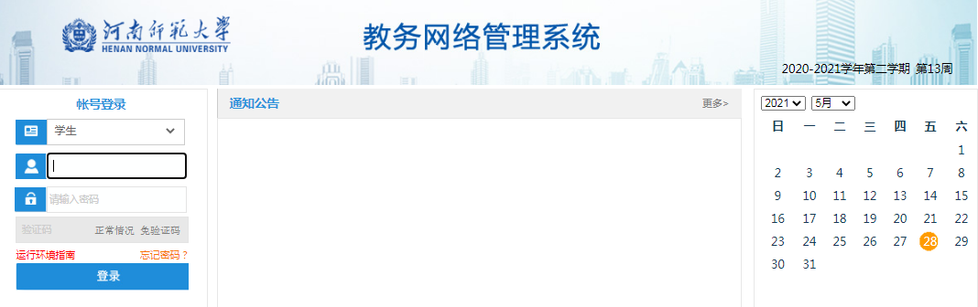
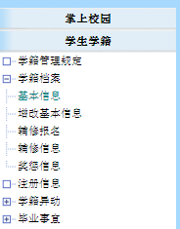
忘记考生号？
首贷
登录“河南师范大学教务系统”页面，输入学号、密码、验证码
点击“登录”
登录成功后，点击页面左侧“学生学籍”
点击展开“学籍档案”--“基本信息”
即可查看到自己的考生号
ps：高考准考证上也有考生号呦

Slide 8
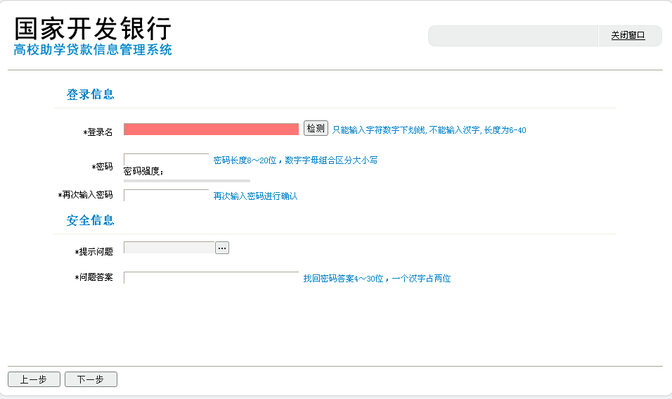
5.输入登录名
并设置密码及
提示问题
首贷
为方便记忆和安全，登录名统一设置为“10476+身份证号”
在输入“密码”和“提示问题”后
点击“下一步 ”

Slide 9
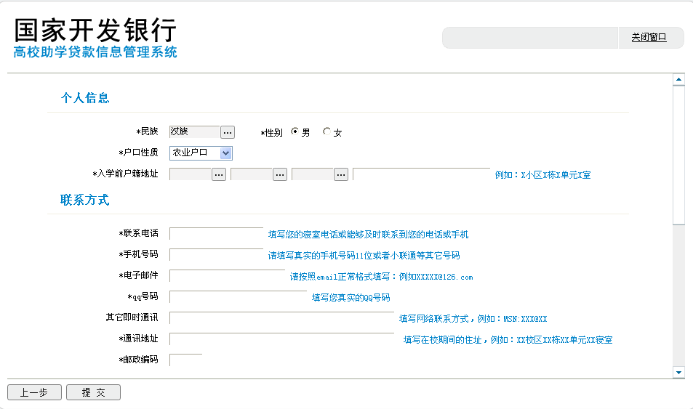
6.填写个人详细信息（1）
首贷
带*号的必填！！
个人信息严格按照户口本填写
户籍地址逐级填写（至少五级）
通讯地址需填写宿舍地址，且不可简写。格式示例：河南师范大学西寓十六111
邮政编码应填写453000或453007
本页填写完毕
下拉滚动条继续填写

Slide 10
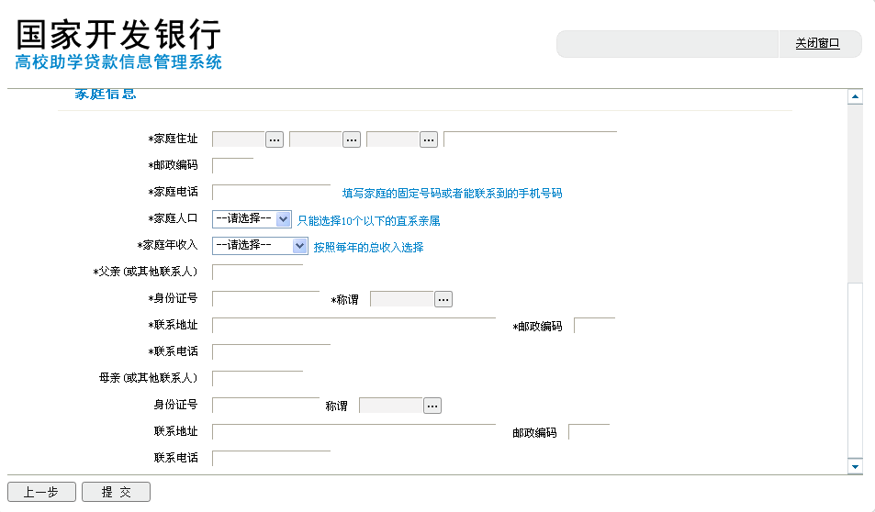
6.填写个人详细信息（2）
首贷
此处需要继前边选项手动填写，逐级填写（至少五级）
具体到村/门牌号
带*号的必填！！
“联系人”和“称谓”一定要保持一致
信息填写完整后
点击“提交”
务必仔细检查，确保信息无误！

Slide 11
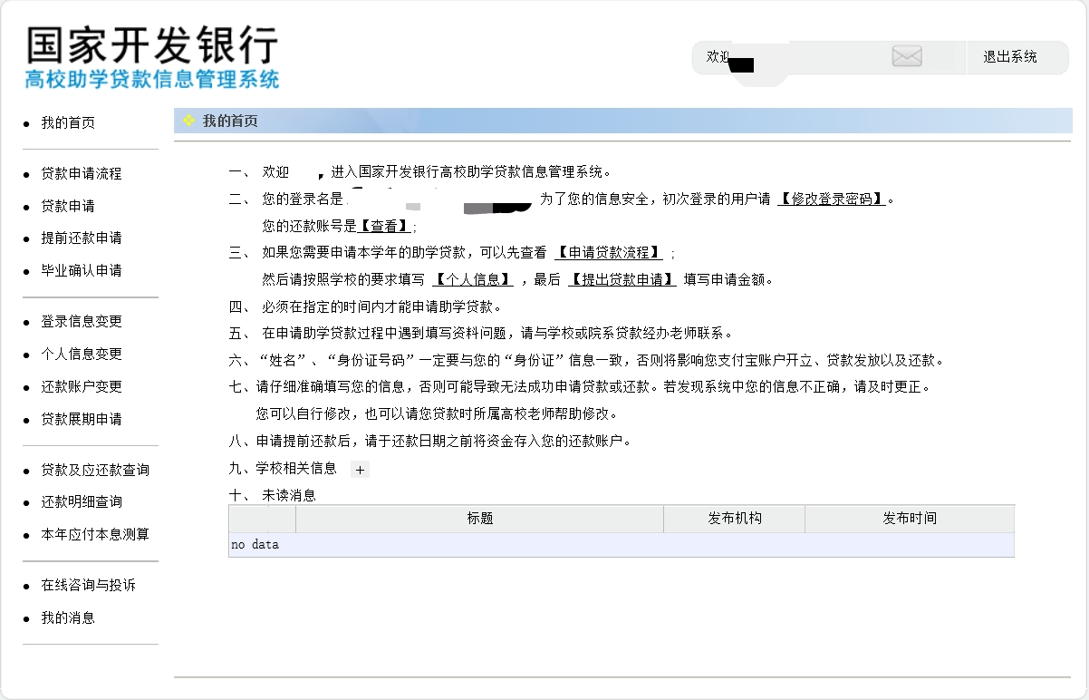
7.注册完成后，
登录，进入“我的首页”
首贷

Slide 12
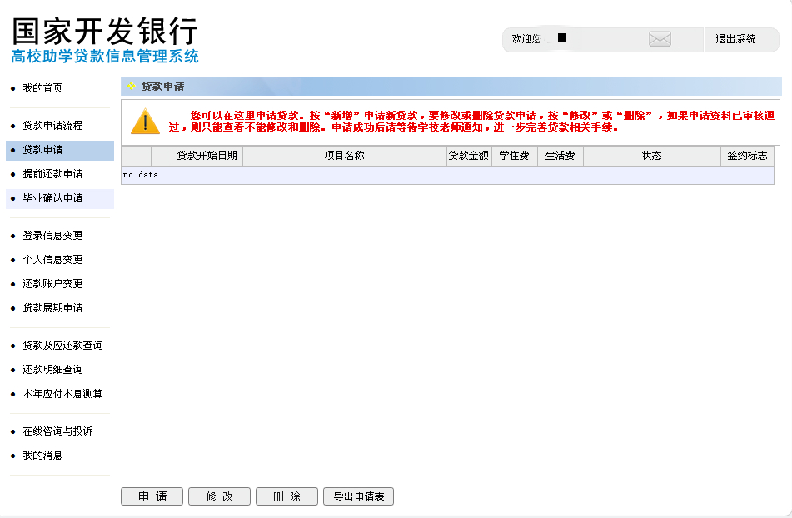
8.点击“贷款申请”—“申请”
首贷
点击“贷款申请”后
出现此页面
点击“申请”
弹出对话框，进入下一步

Slide 13
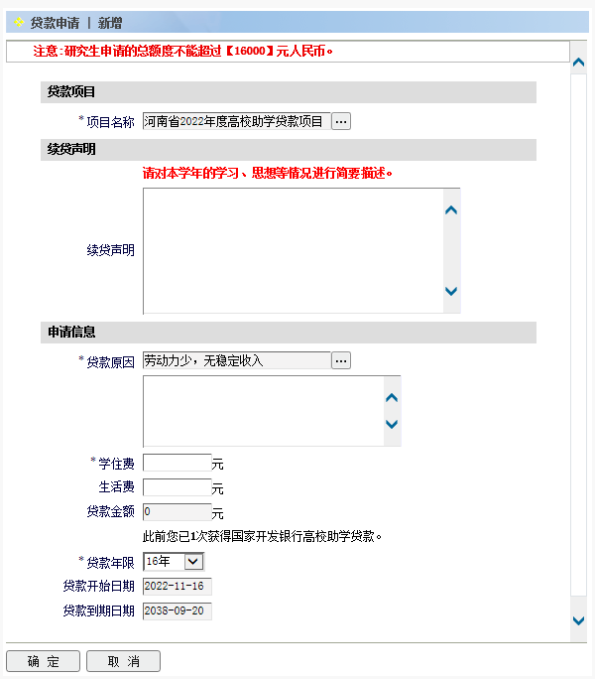
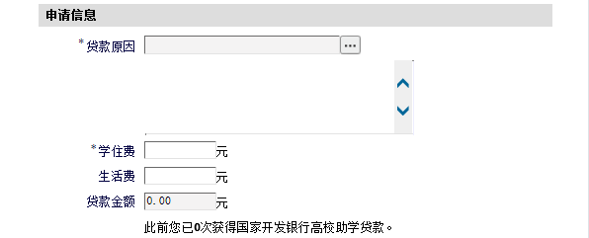
9.填写贷款申请信息
首贷
选择“贷款原因”：
如果选择“其他”
请在下边空白处填写具体原因
（原因写满五行）
贷款年限统一规定为16年啦！
注意：“学住费”为本人实际应缴纳的学费+住宿费，如不清楚请联系辅导员确认。
本科生每人每年学住费与生活费总额不得超过12000元，研究生每人每年不得超过16000元
填写完毕，点击“确定”进入下一步

Slide 14
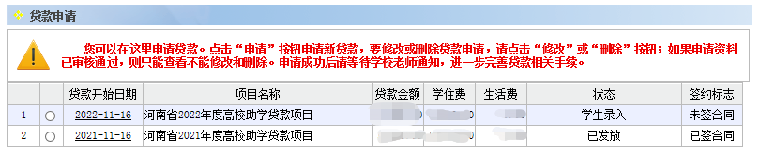
10.网上贷款申请成功
首贷
完成以上步骤后，显示此页面，状态为“学生录入”，表示已经完成网上助学贷款申请。
注意：网上申请成功不代表贷款申请成功哦~申请贷款还需提交纸质版审批表，详情请点击填写审批表（1）

Slide 15
1.登录“国家开发银行学生在线服务系统”网站
续贷
登录“国家开发银行学生在线服务系统”网站(Https://www.csls.cdb.com.cn)
非首次贷款的同学进入网站，选择贷款类型为“高校助学贷款”，输入身份证号和注册时设置的密码直接登录即可。

Slide 16
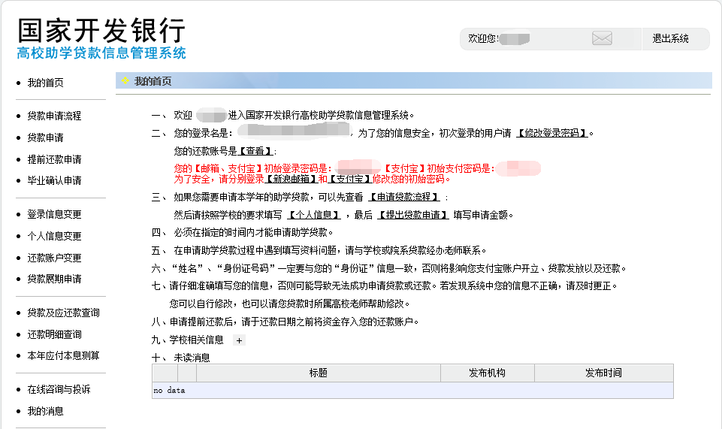
2.登录后，进入“我的首页”
续贷
“我的首页”显示你的助学贷款专用支付宝的账号、登录密码及支付密码，请牢记~
点击“贷款申请”

Slide 17
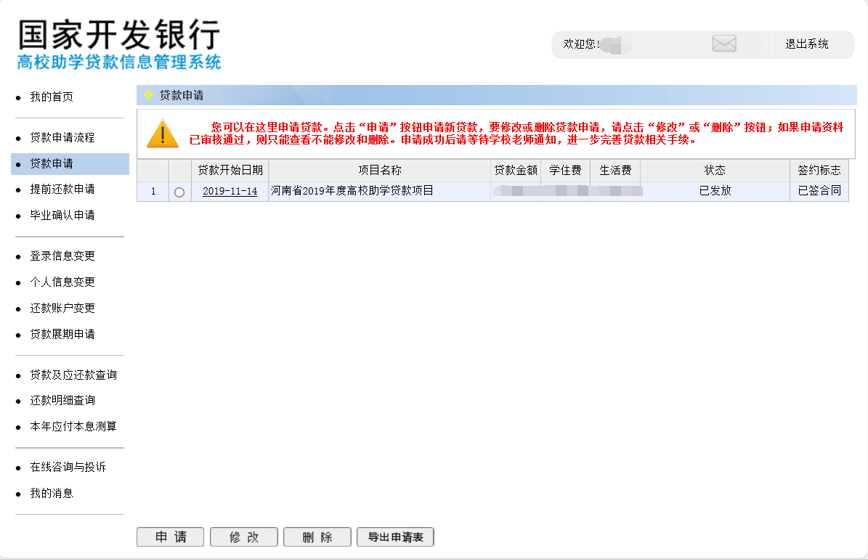
2.点击“贷款申请”—“申请”
续贷
点击“申请”
弹出对话框，进入下一步

Slide 18
3.填写续贷声明和申请信息
续贷
填写“续贷声明”
（必须写满4-5行）
注意：本科生每人每年申请的学住费和生活费总金额不能超过12000元，研究生每人每年申请的总金额不能超过16000元。
贷款年限统一规定为16年啦！
完善自己的贷款信息后，
点击“确定”
进入下一步

Slide 19
4.网上贷款申请成功
续贷
完成以上步骤后，显示此页面，状态为“学生录入”，表示已经完成网上助学贷款申请。
注意：网上申请成功不代表贷款申请成功哦~申请贷款还需提交纸质版审批表，详情请点击填写审批表（1）

Slide 20
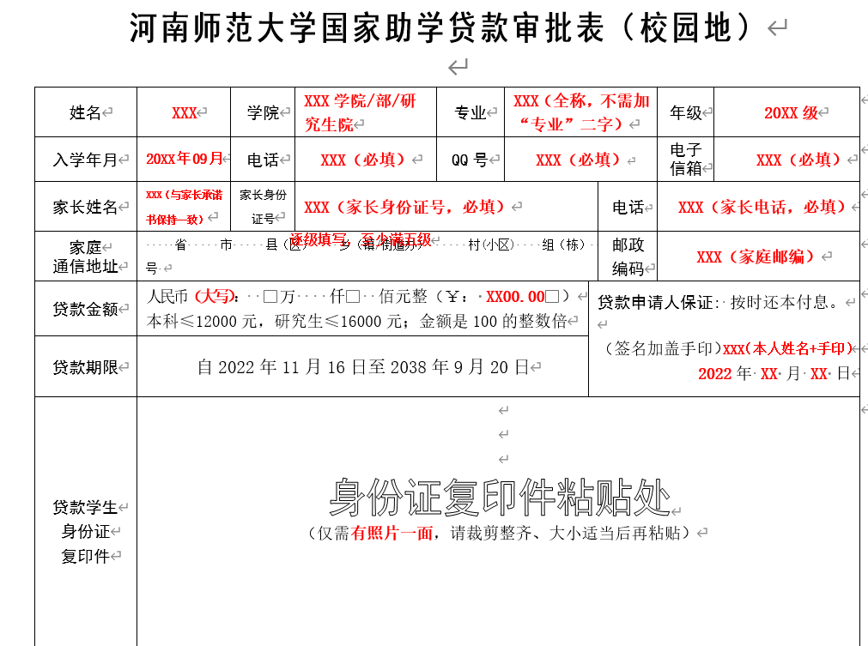
填写审批表（1）
注：请按照模板规范填写，贷款金额注意大写，如出现涂改则该表作废

Slide 21
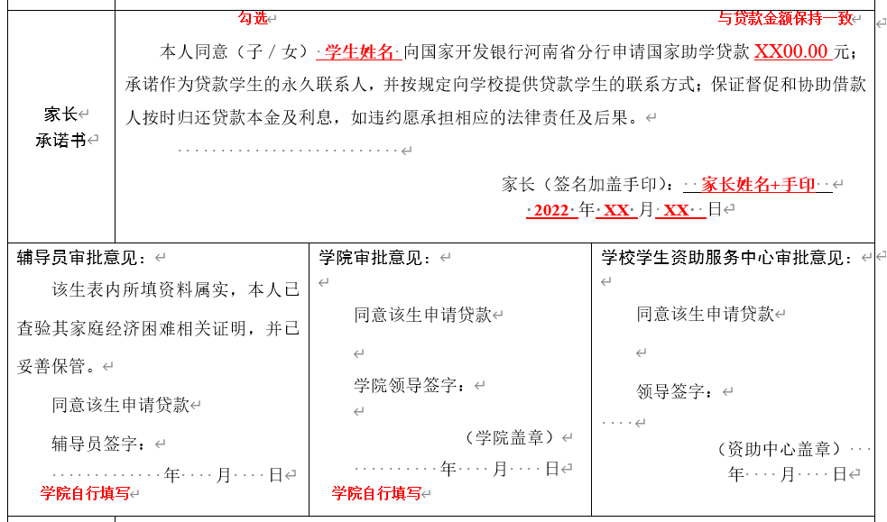
填写审批表（2）
注：请按照模板规范填写，贷款金额如出现涂改该表作废

Slide 22
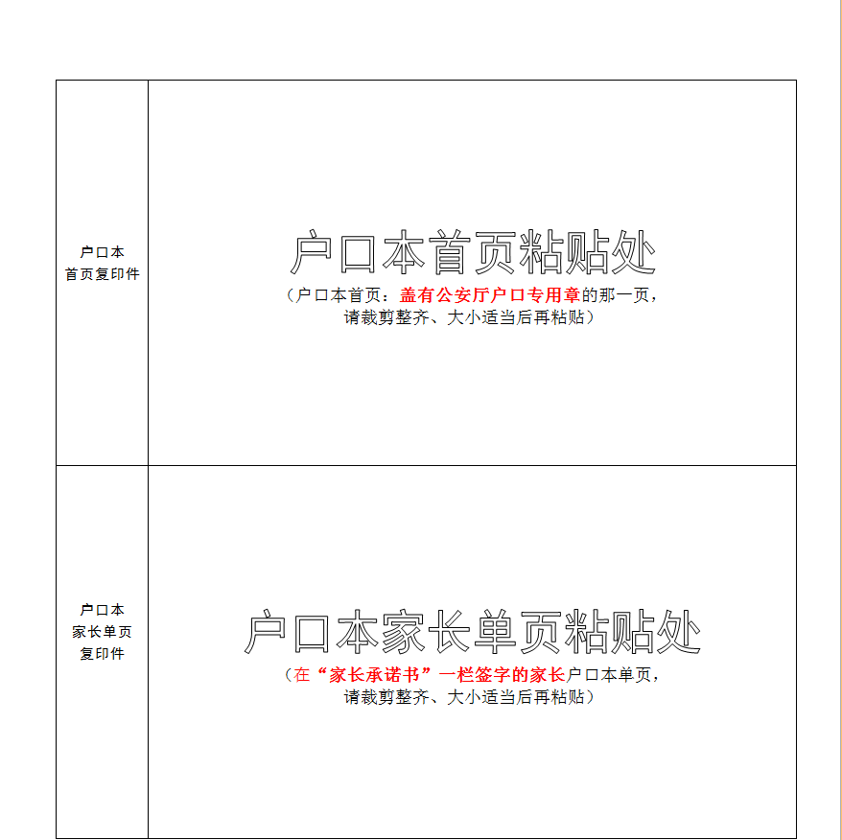
填写审批表（3）
注：此页只需首次贷款的同学提供相关复印件，续贷同学无需粘贴
纸质审批表填写完毕等待学院通知统一上交。
至此，你已经完成校园地国家助学贷款申请啦！

Slide 23
学生处
贷款管理科
(Loan Administration Office)
致远楼435室
如果在国家助学贷款方面还存有疑问，请通过
官方沟通渠道咨询：
1、办公电话：0373-3329375
2、官方QQ群：694809198 686329791
3、官方网站：蓝天网 https://www.htu.edu.cn/stu/9614/list.htm
4、官网微信号：河南师范大学学生处（hnsfdxxsc）
5、官方微博：河南师范大学学生资助服务中心
6、河南师大微服务：在线填写学生资助有关情况

